Slide 1
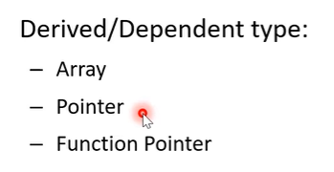
Data Type - Compile and Runtime
경고 메시지
보안관련
#pragma warning(disable:4996)
sizeof = 컴파일 시간 연산자 = 컴파일 동안만 평가, 런타임 동안 평가x
키워드 자체의 크기가 컴파일된 코드에 없기 때문에
ex) int a, b=1, c=1;
a = sizeof( c=++b +1);
결과는 a=4, b=1, c= 1
오브젝트 파일은 링커에 의해 연결되고, 바이너리 실행 코드는 생성됨

Slide 2
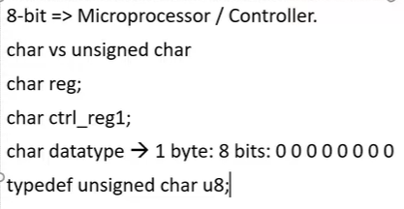
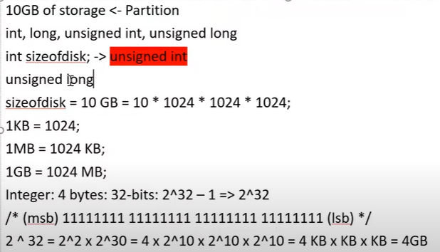
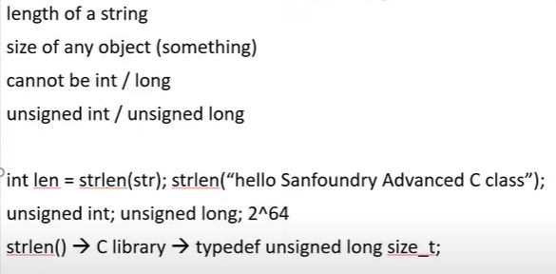
Data type - Size
하드디스크(10gb) 파티션 크기에 적합한 데이터 타입 = unsigned long
8비트 마이크로프로세서나 마이크로컨트롤러 = unsigned char
string strlen = unsigned long
데이터 유형 = 특정 메모리 주소에 저장하는데이터 유형에 대한 정보
3가지 유형 = 원시 타입, 사용자 정의, 파생 또는 종속 타입

Slide 3
Snippet
니펫(snippet)은 재사용 가능한 소스 코드, 기계어, 텍스트의 작은 부분을 일컫는 프로그래밍 용어이다. 사용자가 루틴 편집 조작 중 반복 타이핑을 회피할 수 있게 도와준다

Slide 4
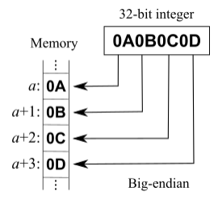
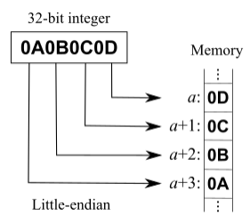
Endianness
엔디언(Endianness) = 1차원 공간에 여러 개의 연속된 대상을 배열하는 방법
X86 아키텍처 = 리틀 엔디언 사용(인텔 포멧, 데스크탑)
네트워크 = 빅 엔디언(암 프로세서, PowerPC 아키텍처)
빅 엔디언
- 장점: 디버그 편함(사람의 읽고쓰는 방법과 가음)
리틀 엔디언
- 장점: 하위 바이트들만 사용할 때 별도의 계산이 필요없음(첫번째 값만 받아오면되고, 계산을 하위 바이트부터 하기 때문에)

Slide 5
Constant
1. 리터럴 상수
1, 2, 3, a, b, c와 같은 읽은 그대로의 의미가 있는 상수
① 정수형 상수 : 소수점이 포함되지 않은 상수
10진수 상수 : 10, 20, 30 16진수 상수 : 0x10, 0x20, 0x30 8진수 상수 : 010, 020, 030
출력 서식 문자 : %d, %x, %o
② 실수형 상수 : 소수점이 포함된 상수
출력 서식 문자 : %f, %lf
③ 문자 상수 : 작은 따옴표(' ')로 묶인 문자 하나
ex) A, B, a, b, &, *, +, - 와 같은 영문자, 숫자, 특수 기호 문자를 말함.
출력 서식 문자 : %c
④ 문자열 상수 : 큰 따옴표(" ")로 묶은 하나 이상의 문자로 구성된 문자열. 문자열 상수 맨 마지막에 문자열의 끝을 알리는 종료 문자 \0을 자동으로 추가(NULL 문자)
출력 서식 문자 : %s
2. 심볼릭 상수
상수를 기호화하여 의미있는 이름으로 지어서 쓰는 상수
① const 키워드 - 상수화 시키기
출처: https://itdexter.tistory.com/288 [IT_Dexter:티스토리]

Slide 6
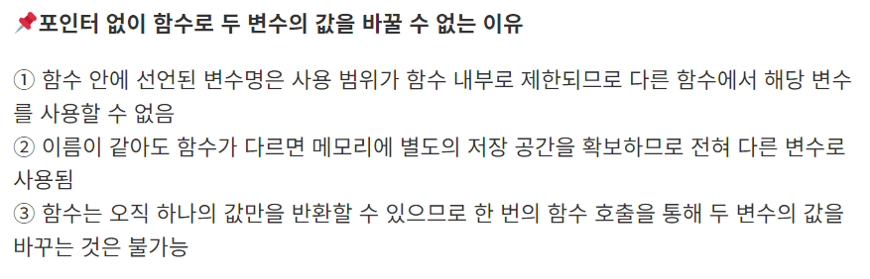
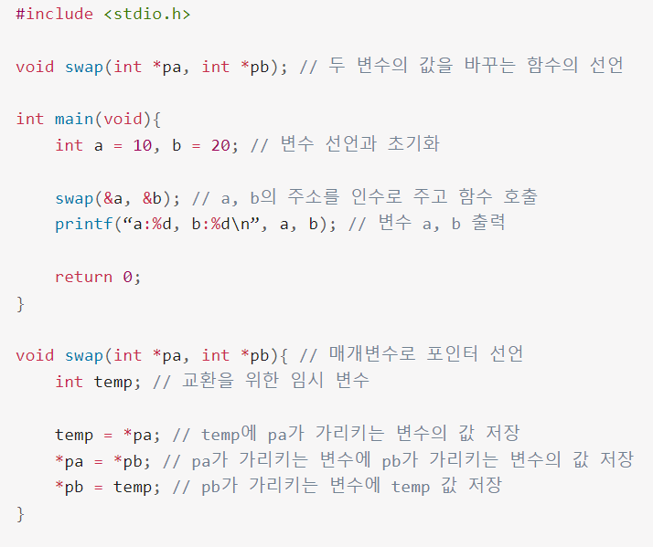
Pointer
포인터는
실제로 포인터 변수는 항상 4 / 8 바이트의 정해진 크기를 갖습니다.
메모리에 직접 접근이 가능
구조화된 자료를 만들어 효율적 운영이 가능
Call by reference 방식 이용 가능
배열, 구조체 등의 복잡한 자료 구조와 함수에 쉽게 접근
메모리 동적 할당이 가능
전역변수는 프로그램 종료때까지
메모리를 잡고 있어 되도록이면 사용하지않은 것이 좋습니다.
포인터는 메모리를 효율적으로 사용하게 하는 도구입니다.
아파트를 예로 들면 안에 누가 사는 지 이름으로만 기억하려면 어렵지만
이를 아파트의 층과 호수로 기억하면 훨씬 기억하기도 정리하기도 쉬워집니다.
0x ff ff ff ff = 1byte 4개
64비트 시스템 = 8바이트 포인터
32비트 시스템 = 4바이트 포인터

Slide 7
Difference of Pointer and Array
포인터는 고유 메모리 차지하고 다른 대상을 가리킬 수 있음, 배열 크기 변경 가능
배열은 선언할 때 위치가 고정되어 다른 대상을 가리킬 수 없음, 배열 크기 변경 불가
배열은 크기이기 때문에 함수인자로 전달할수 없지만, 포인터는 대상체가 무엇이든간에 4바이트와 크기밖에 없어 함수 전달 가능
포인터는 액세스 속도가 빠름(배열보다 2배정도 빠름)

Slide 8
Token Pasting
■ Sample code (C)
■ Output
#include <stdio.h> #define paster( n ) printf_s( "token" #n " = %d", token##n ) int token9 = 9; int main() { paster(9); }
token9 = 9
##: merging or combining operator
#include <stdio.h> #define pseudo m##a##i##n int pseudo(void) { printf("Hello World\n"); return 0; }
Hello World
► 프로그래밍에서의 토큰: 의미를 가진 가장 작은 단위의 코드 블록이며 기계의 생성의 기본 단위

Slide 9
Obfuscation using Token Pasting
■ Sample code (C)
■ Output
#include <stdio.h> #define pseudo(s, t, u, m, p, e, d) m##s##u##t #define nomain pseudo(a, n, i, m, a, t, e) int nomain(void) { printf("Hello World\n"); return 0; }
Hello World
► token pasting을 이용한 난독화(obfuscation) 방법
► pseudo의 4번(m), 1번(s), 3번(u), 2번(t) 순서로 디코딩 진행
► nomain의 인자는 pseud의 디코딩 방법과 같이 m, a, i, n 순서로 읽혀져 int nomian(void)에서 nomain이 main으로 변경됨.

Slide 10
Trick 1
■ Sample code (C)
■ Output
void main() { if(printf(“%c“, 59)) { } }
;
► ;(세미콜론)없이 ;(세미콜론) 출력
#include <stdio.h> int main() { FILE *fp; char ch; fp = fopen(__FILE__,"r"); do { ch = getc(fp); putchar(ch); } while (ch != EOF); fclose(fp); return 0; }
소스코드 출력

Slide 11
Standard Input Function
■ Standard input function in C language
문자 입력함수 1. getchar() - stdio.h 에 존재 - enter값도 \n값으로 버퍼에 저장(enter가 입력될 때까지 버퍼에 저장) - 한 숫자만 받음 - fflush(stdin) 필요 2. getche() - conio.h에 존재 - enter : 입력 종료 - 버퍼를 사용하지 않아 getchar()보다 빠름 - 입력 문자가 보이지 않음 3. Getch() - stdio.h에 존재 - 입력 버퍼 사용 X - 입력 문자 보이지 않음 반복문으로 입력을 받다가 엔터가 들어오면 종료하는 조건일 경우 ​ while( (input =getchar()) != '\n') while( (input =getche()) != '\r') while( (input =getch()) != ‘\r’)
문자열 입력함수 1. gets() - stdio.h 에 존재 - enter: 입력 종료 (enter값을 null값으로 변환하여 문자 끝에 저장, 버퍼 포인터를 enter 뒤로 이동) - char* 사용 불가( 크기가 정해진 배열만 가능) - fflush(stdin) 필요 2. scanf() - stdio.h에 존재 - enter: (숫자, 문자열) 입력종료, (문자) 입력 종료 + \n - space는 구분자 처리 - 버퍼 포인터를 enter 뒤로 이동시키지 않으므로 주의 3. Fgets() - gets 대신 많이 사용

Slide 12
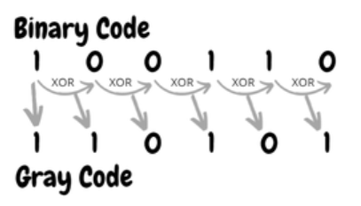
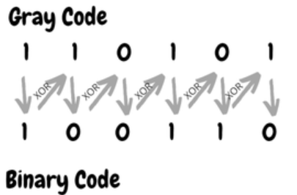
Gray Code
■ Why using gray code?
■ Source code
Binary ➔ Gray long Bin2Gray(long n) { long a, b, result = 0, i=0; while( n != 0){ a = n % 10; n = n / 10; b = n % 10; if( a ^ b ) result += pow(10, i); i++; } return result; }
Gray ➔ Binary long Gray2Bin (long n) { long a, b, result=1, i=0; long temp; temp = n; while(n!=0){ n /= 10; i++; } temp = ReverseNum(temp) while((i-1)>0){ a = temp % 10; temp /= 10; b = temp % 10; result = result*10 + (b^(result % 10)); i--; } return result; }
Decimal | Binary | Gray
1 | 0001 | 0001
2 | 0010 | 0011
3 | 0011 | 0010
4 | 0100 | 0110
5 | 0101 | 0111
6 | 0110 | 0101
7 | 0111 | 0100
8 | 1000 | 1100
설명
(원인) 값의 증감은 여러 비트값이 바뀜 ➔ 연산량 증가
(결과) Gray를 이용하면 1bit만 변경되기 때문에 연산속도 빨라짐
(특징) Binary에서 바뀌는 최상위 비트 위치에 대응하여 gray의 비트값이 변함
입출력에 유리, 연산 부적절 ➔ ADC에 사용

Slide 13
Complement (보수)
■ What is Complement?
■ 1’s Complement and 2’s Complement
1’s complement - 0과 1값을 서로 바꿈 (+10 = 1010, - 10=0101) - XOR 연산과 최대값을 통해 변환 (+10 = 1010 → 1010 XOR 1111 → -10 = 01010) - 1의 보수 연산 13 – 10 = 1101-1010 →(XOR)→ 1101 + 0101 = 10010 → 0011 = 3 (Carry 발생 시, 캐리를 버리고 부호 표시 X) 10 – 13 = 1010-1101 →(XOR)→ 1010 + 0010 = 1100 → -0011 = -3 (Carry 없을 시, - 부호 표시)
설명
보수: 상호 보완하는 수(임의의 수를 보완해주는 다른 수)
N진법에서 (n-1)보수와 n보수로 정의
(n-1)보수 = (A+B) = (n-1)
n진법 임의의 수 X의 자릿수 T 로 구성 시, (n^T-1) –X
10진수 9의 보수는 (9- 각 자리 숫자)
N보수 = A+B를 했을 때 자리수가 0이 될 경우
n진법 임의의 수 X의 자릿수 T 로 구성 시, (n^T-X)
2’s complement - 2의 보수 = 1의 보수 + 1 - 2의 보수 연산 13 – 10 = 1101-1010 →(XOR+1)→ 1101+0110 = 10011 → 0011 = 3 (Carry 발생 시, 캐리를 버리고 부호 표시 X) 10 – 13 = 1010-1101 →(XOR+1) → 1010+0011 = 1101 →(XOR+1)→ 0011 → -0011 = -3 (Carry 없을 시, 추가적인 2의 보수를 하고, - 부호 표시)
Why using 2’s complement?
컴퓨터는 덧셈만 사용하기 때문에 보수를 통해 음수를 양수로 표현
1의 보수보다 더 많은 수 표현 가능(+0, -0 구분 X)
➔ 1의 보수보다 저장 효율 좋음, 표현 범위 넓음, 논리회로적
측면에서 더 좋은 전기효율(전력) 가짐

Slide 14
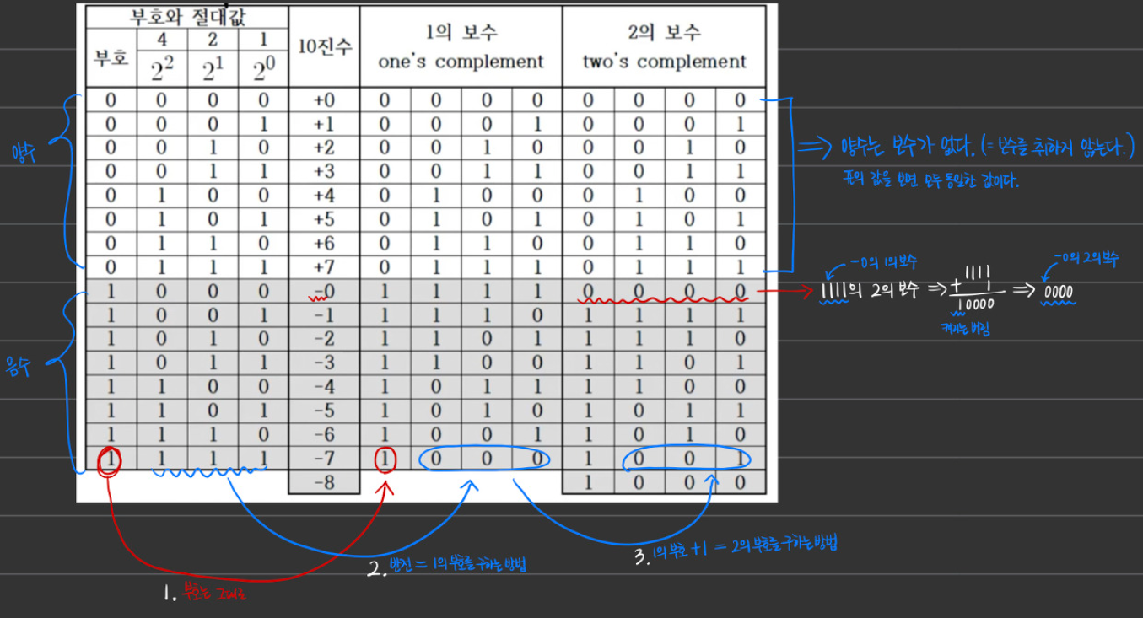
Appendix - Complement
https://devraphy.tistory.com/282

Slide 15
Real Number (실수)
■ What is Fixed Point/Floating Point ?
설명
실수 표현 방식: 고정 소수점 방식, 부동 소수점 방식
고정 소수점 방식
- 비트 범위가 고정된 방식(1비트 부호, 15비트 정수, 16비트 소수)
- 제한된 비트 환경에서 적합, 연산속도 빠름
- 표현 범위 좁음, 정밀도/정확도 떨어짐(컴퓨터 내부 제한적 사용)
부동 소수점 방식
- 정규화 형태 사용(소수점 앞 1이 하나인 형태)
- 크기 비교가 쉬움
- 형태(1비트 가수 부호, 8(11)비트 지수, 23(52)비트 가수)(32/64bit)
- 지수의 표현(초과표현-Excess representation)
➔ 부호 판단을 하지 않고 지수부분만을 이용하여 크기 비교
(연산속도 빠름)
➔ 지수 표현 n비트 : 초과표현 2^(n-1) -1
ex) 지수 -3, 지수 비트 4bit 일 때, 지수 비트는 0100=4로 표현
➔ 실제값과 오차가 발생하는데 이를 절삭오차라 함
(Truncation error = round-off error)
➔ 정규화 후 1은 hidden bit가 되어 사라지고, 가수 1bit를 더 표현
(계산은 1이 있는 것 처럼, 표기는 1 없이 진행)
(3초과 표기법에서 0.0은 1.000*2^(-3)가 되어 0.125가 됨)
➔ 31 = 11111.0000(2) = 1.1111*2^(4) → 8비트: 0 111 1111
➔ -31 = -11111.0000(2) = -1.1111*2^(4) → 8비트: 1 111 1111
➔ 0.1328125 = 0.0010001(2) = 1.0001*2^(-3) → 8비트: 0 000 0001
➔ -0.1328125 = -0.0010001(2) = -1.0001*2^(-3) → 8비트: 1 000 0001

Slide 16
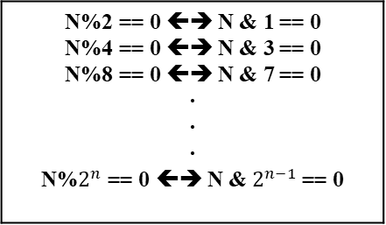
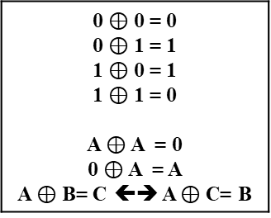
Bitwise operator - XOR
■ XOR Principle
■ Where to use
0 $⊕$ 0 = 0 0 $⊕$ 1 = 1 1 $⊕$ 0 = 1 1 $⊕$ 1 = 0 A $⊕$A = 0 0 $⊕$A = A A $⊕$ B= C ⬅➔ A $⊕$ C= B
N%2 == 0 ⬅➔ N & 1 == 0 N%4 == 0 ⬅➔ N & 3 == 0 N%8 == 0 ⬅➔ N & 7 == 0 ∙ ∙ ∙ N%$2^{n}$ == 0 ⬅➔ N & $2^{n−1}$ == 0
- Swap 함수 - 윤년구하기(4, 100, 400) - 직사각형 세 점의 좌표를 알 때, 나머지 점 좌표 - 대소문자 전환(^32) - 연속된 숫자에서 없는 값 찾기 (중복된 숫자들 중 개수가 다른 숫자 찾기)
Assume a₁ ⊕ a₂ ⊕ a₃ ⊕ . . . ⊕ a_{n} = a and a₁ ⊕ a₂ ⊕ a₃ ⊕ . . . ⊕ a_{n-1} = b Then a ⊕ b = a_{n}

Slide 17
Bitfield
■ XOR Principle
■ Where to use
0 $⊕$ 0 = 0 0 $⊕$ 1 = 1 1 $⊕$ 0 = 1 1 $⊕$ 1 = 0 A $⊕$A = 0 0 $⊕$A = A A $⊕$ B= C ⬅➔ A $⊕$ C= B
N%2 == 0 ⬅➔ N & 1 == 0 N%4 == 0 ⬅➔ N & 3 == 0 N%8 == 0 ⬅➔ N & 7 == 0 ∙ ∙ ∙ N%$2^{n}$ == 0 ⬅➔ N & $2^{n−1}$ == 0
- Swap 함수 - 윤년구하기(4, 100, 400) - 직사각형 세 점의 좌표를 알 때, 나머지 점 좌표 - 대소문자 전환(^32) - 연속된 숫자에서 없는 값 찾기 (중복된 숫자들 중 개수가 다른 숫자 찾기)
Assume a₁ ⊕ a₂ ⊕ a₃ ⊕ . . . ⊕ a_{n} = a and a₁ ⊕ a₂ ⊕ a₃ ⊕ . . . ⊕ a_{n-1} = b Then a ⊕ b = a_{n}

